Slide 1
Projet scolaire, Projet de vie pour Emna
Maryline Pierre Puéricultrice coordinatrice, Equipe Régionale Ressource Soins Palliatifs Pédiatriques (ERRSPP), CAP Sud Enfant, CHU de Montpellier, France.
Céline Joly Professeur des écoles, Classe de CE1. Le Grau du Roi, France.

Slide 2
Première rencontre avec l’équipe de soins palliatifs
Emna a 8 ans, elle est la 5ème d’une fratrie de 7 enfants.
Elle est atteinte depuis la naissance d’une malformation artério veineuse de l’hémiface extrêmement volumineuse et disgracieuse.
Gingivorragie, épistaxis quasi quotidiennes, nécessitant un support transfusionnel régulier tous les 10 à 15 jours. Risque vital engagé à tout moment.
Première rencontre de notre équipe avec Emna et sa famille en avril 2017.
Scolarisation en maternelle interrompue (complications liées à la pathologie + nombreux déménagements de la famille)
Demande d’Emna et de ses parents de retourner à l’école.

Slide 3
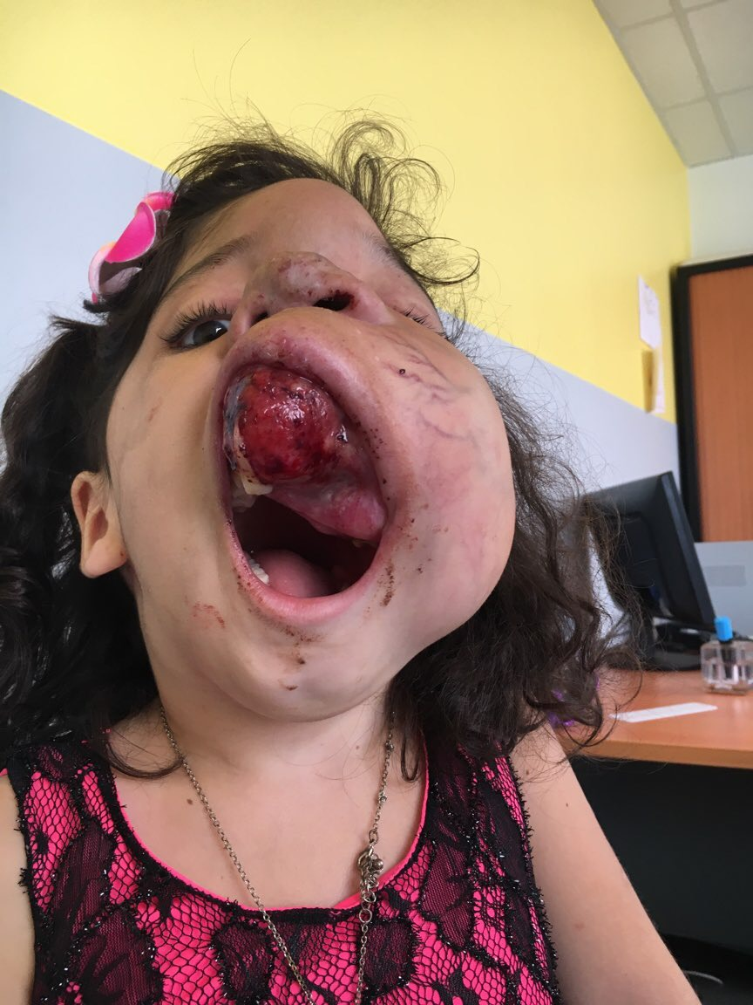

Slide 4
Intégration dans les services hospitaliers
Hospitalisations régulières dans différentes unités pour transfusions
Réticence de la part des soignants qu’Emna sorte de sa chambre, se rende à la ludothèque ou dans les salles de jeux des services.
Micro saignements permanents
Regard des autres(parents enfants)
Peur d’une hémorragie non contrôlable
Lors des hospitalisations, elle est souvent isolée dans sa chambre.
Questionnement sur la scolarité : Lien équipe éducative du CHU et SAPAD

Slide 5
Préparation des cours à domicile et de l’intégration scolaire. Deux réunions avec l’équipe éducative
Personnes présentes lors de ces réunions :
Équipe éducative départementale : Institutrice référente, Medecin scolaire, Responsable SAPAD
Équipe éducative locale : Directrice, Institutrices, psychologue scolaire
ERRSPP : Pédiatre et Puéricultrice
Emna et son père
Désignation de l’institutrice référente
Mise en place de cours à domicile dans un premier temps
Organisation de l’intégration d’Emna en classe. Horaires et rythme en fonction des souhaits d’Emna et de sa fatigabilité.
Mise en place de la conduite à tenir en cas d’urgence. Mise en place du dossier SAMU et de l’organisation autour des secours.

Slide 6
Travail d’intégration par l’équipe éducative
Travail de communication avec les familles et préparation des enfants en vue de l’intégration d’Emna dans la classe.
Réunion de l’équipe enseignante sous la présidence de la directrice.
Préparation psychologique des enfants, des parents d’élèves.
Premiers échanges par le biais de dessins et de petits mots, première étape avant la rencontre physique.
Présentation d’Emna à la classe en décembre avant les vacances de noël pour son intégration à la rentrée de la nouvelle année en janvier.
Arrivée d’Emna dans la classe.

Slide 7
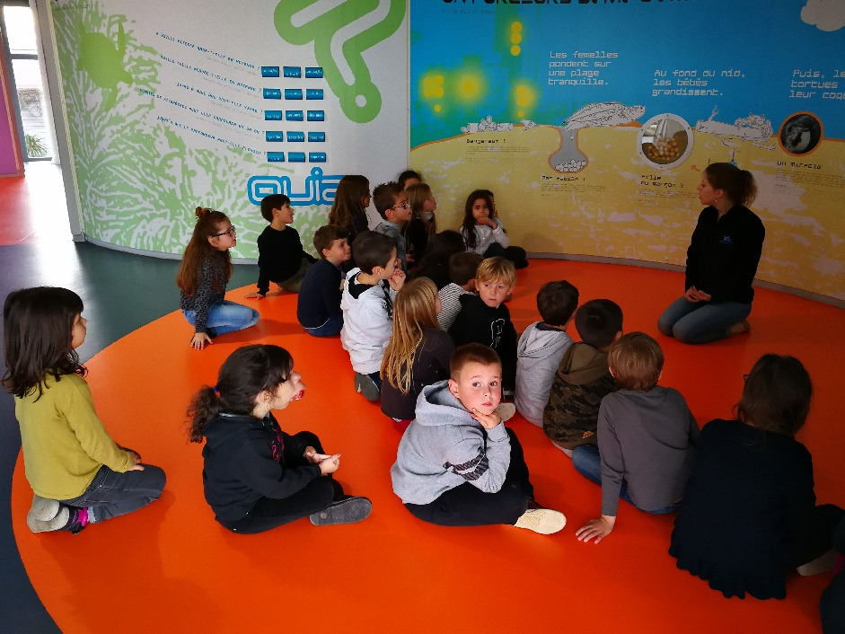

Slide 8
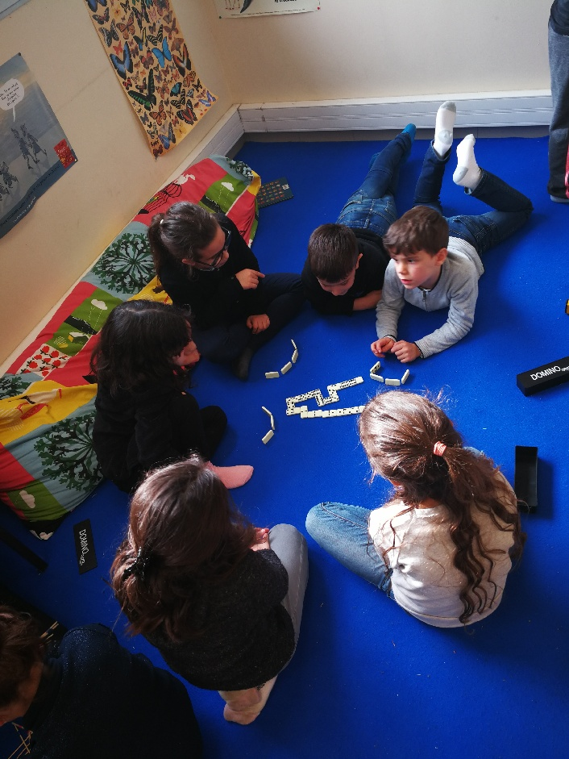

Slide 9
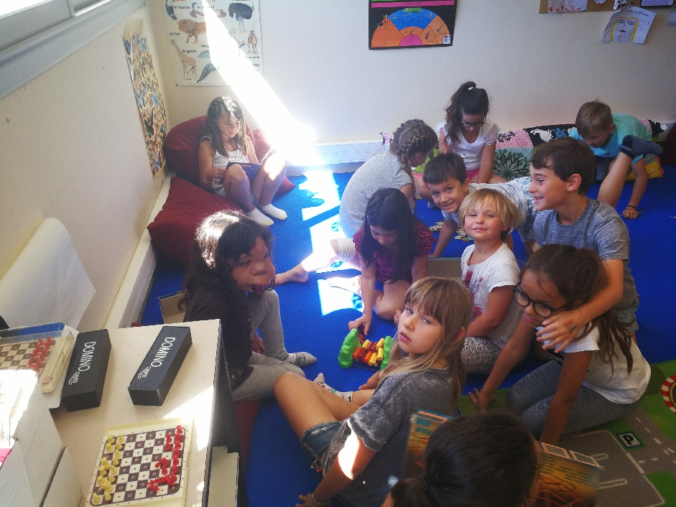

Slide 10
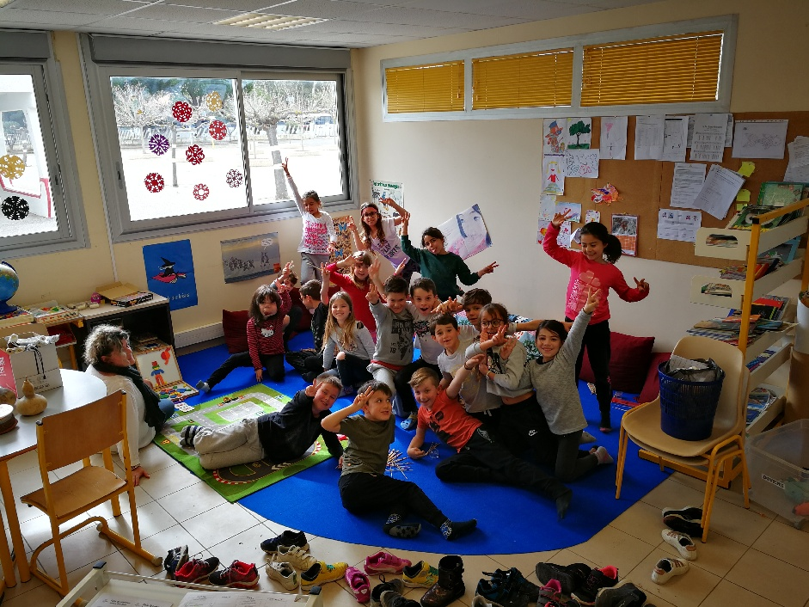

Slide 11
Conclusion
Comment d’une situation extraordinaire …..
Difformité
Inquiétude
Risque vital
.....On est arrivé à l’ordinaire d’un enfant : la scolarité
Implication
Acceptation
Humanité

